Slide 1
HORNINY, NEROSTY

Slide 2
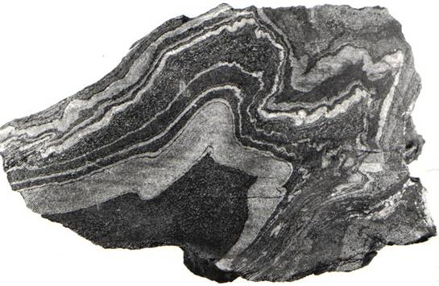
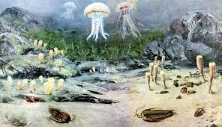
HORNINY
Jsou složeny z více minerálů
VYVŘELÉ – vznik sopečnou činností
USAZENÉ – dno dávných moří

Slide 3
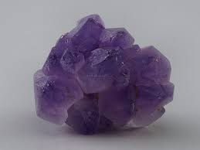
NEROSTY
Jsou jen z jedné látky

Slide 4
ŽIVEC

Slide 5
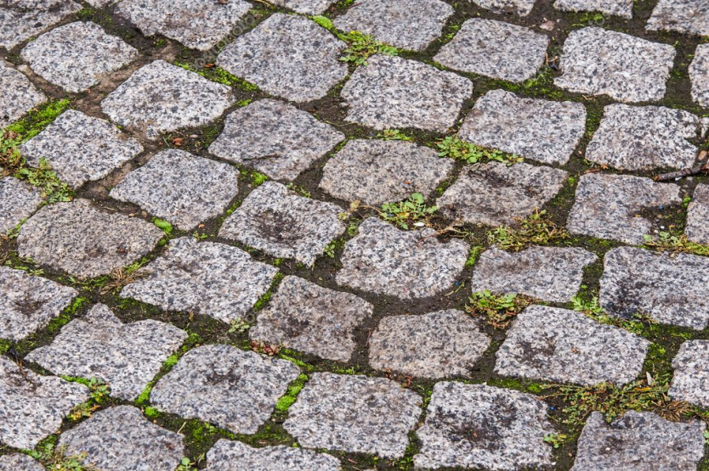
ŽULA

Slide 6
VÁPENEC

Slide 7
PÍSKOVEC

Slide 8
KŘEMEN

Slide 9
SLÍDA

Slide 10
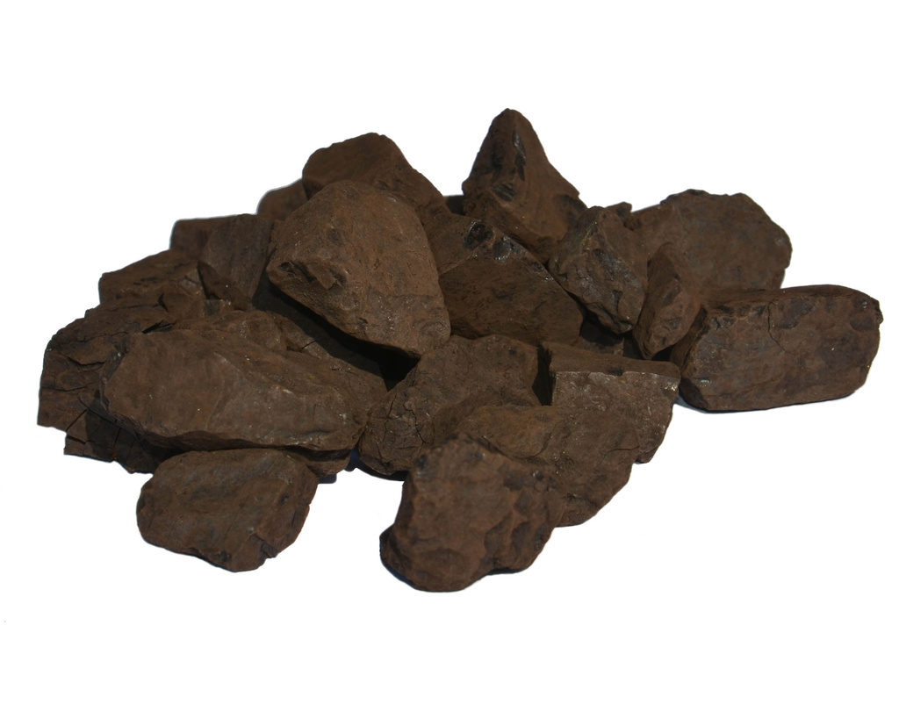
UHLÍ

Slide 11
SŮL KAMENNÁ

Slide 12
MAGNETOVEC

